Slide 1
使用JMeter创建数据库（Mysql）测试
2016-08-07
作者：任义祥

Slide 2
环境配置
下载mysql驱动包，mysql-connector-java-5.1.14-bin.jar，并将驱动包放在jmeter的lib下；
jbdc下载地址：qq群

Slide 3
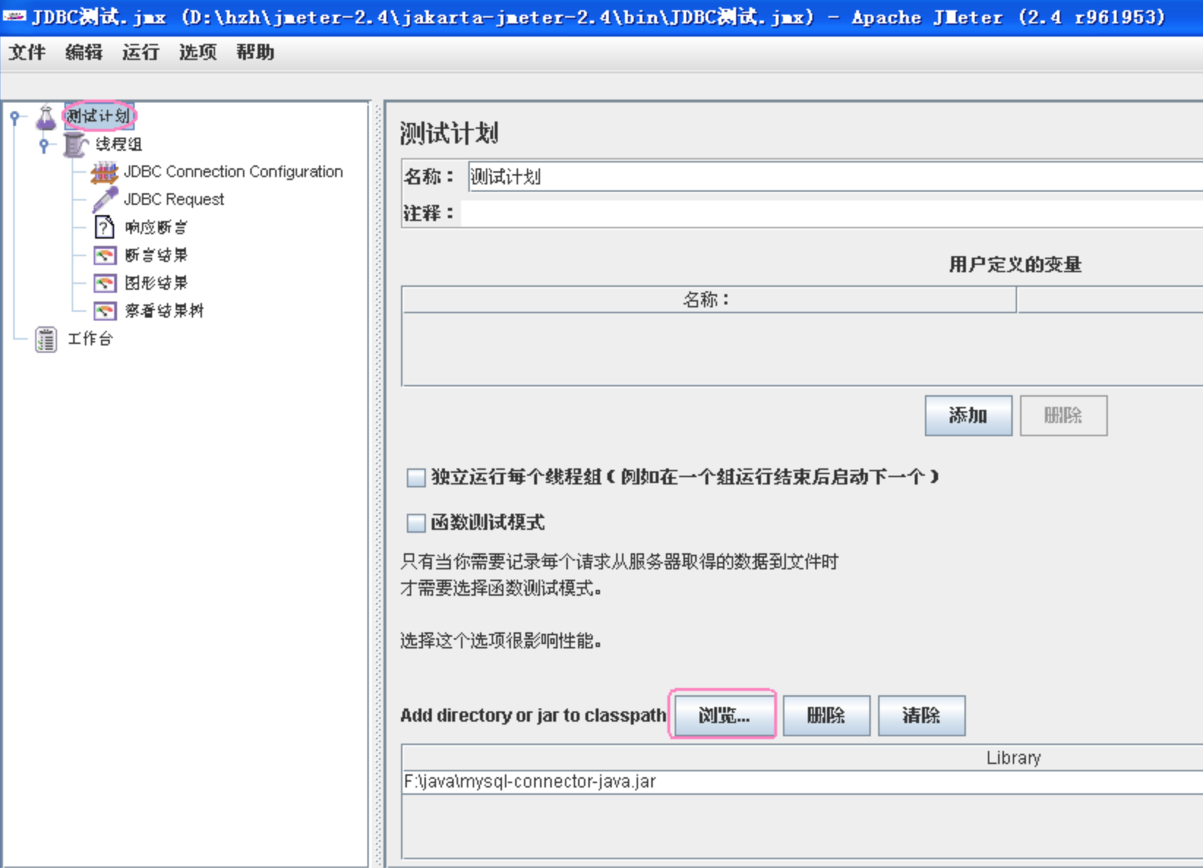
录制脚本
打开JMeter,点击测试计划，点击“浏览...”按钮，将你的JDBC驱动添加进来。

Slide 4
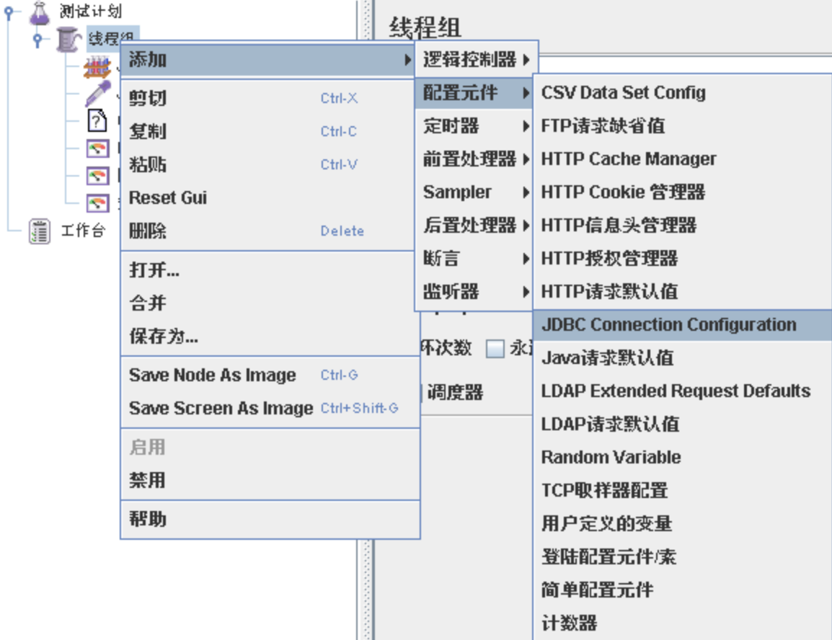
录制脚本
添加一个线程组，
右键点击“线程组”，在下面添加一个“JDBC Connection Configuration”

Slide 5
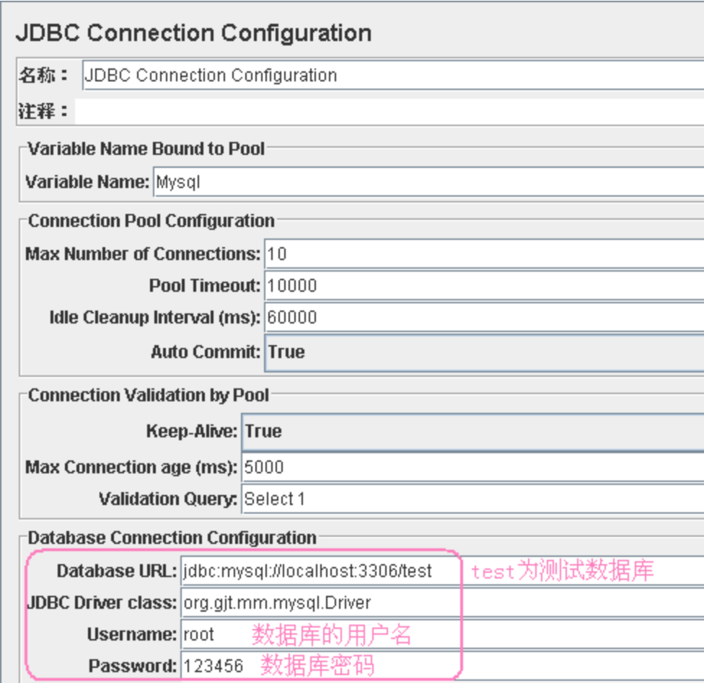
录制脚本
配置JDBC Connection Configuration：

Slide 6
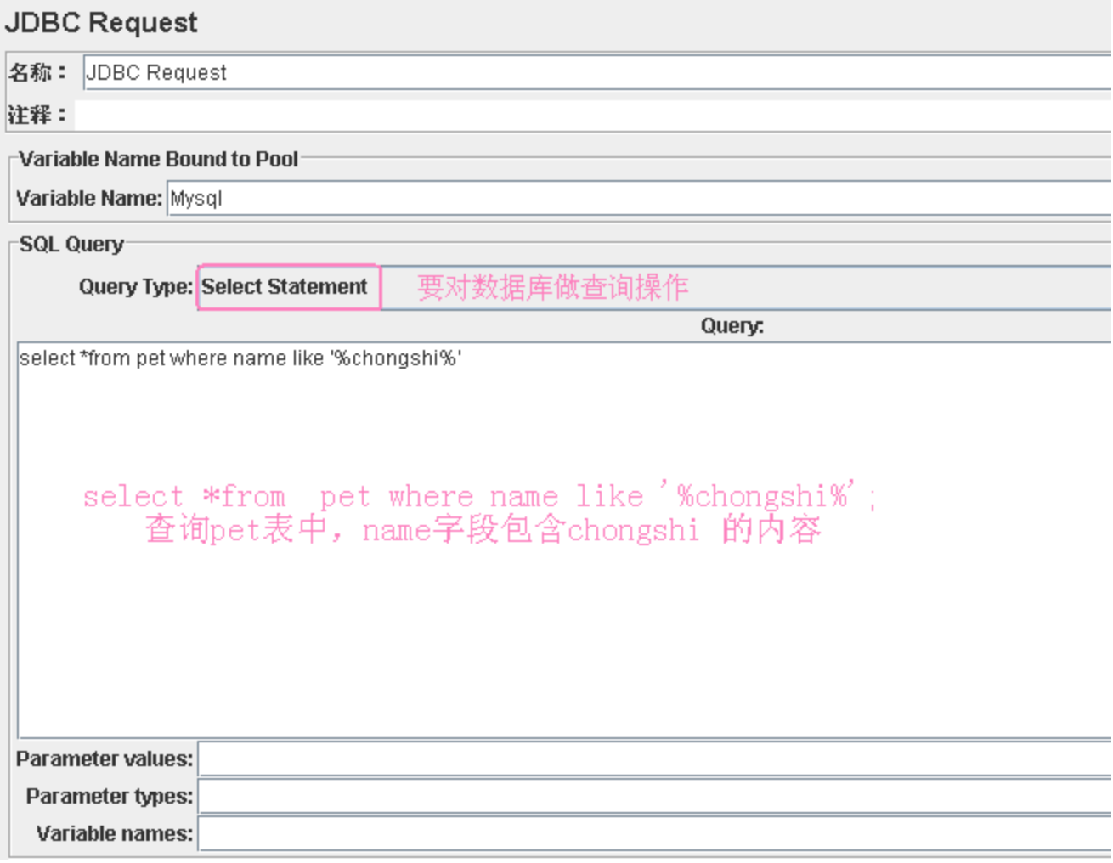
录制脚本
右键点击“线程组”，在下面添加一个“JDBC request”

Slide 7
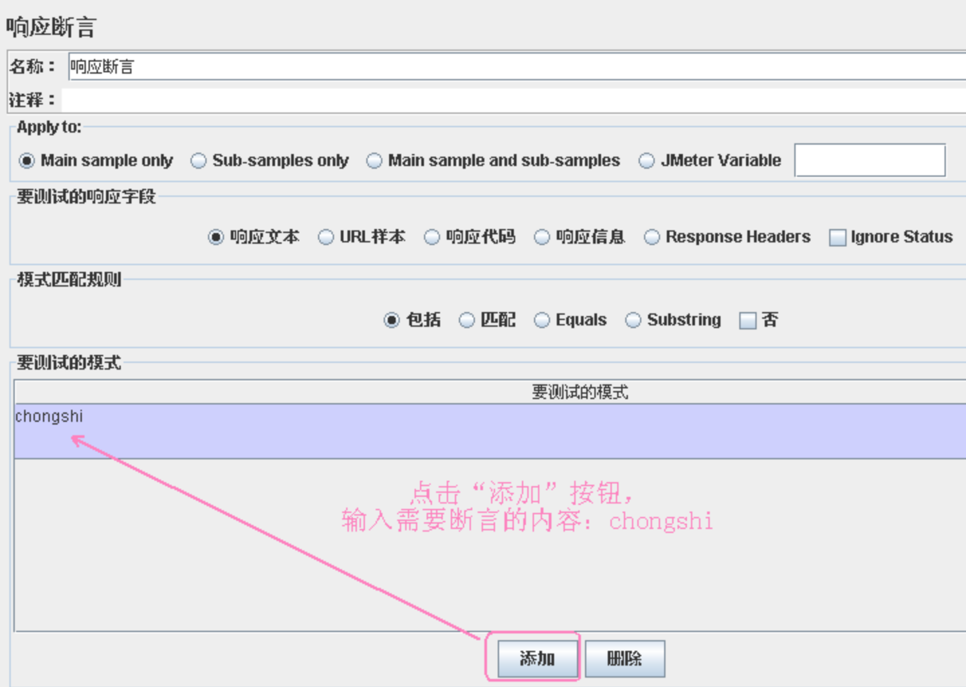
录制脚本
添加断言：
右键点击线程组---->添加--->断言---->响应断言。

Slide 8
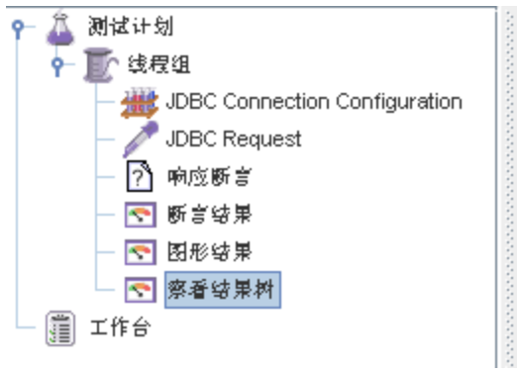
录制脚本
添加一些监听器来行查看
添加一个断言结果：右键点击线程组---->添加--->监听器---->结果断言。
添加一个图形结果：右键点击线程组---->添加--->监听器---->图形结果。
添加一个查看结果树：右键点击线程组---->添加--->监听器---->查看结果树。

Slide 9
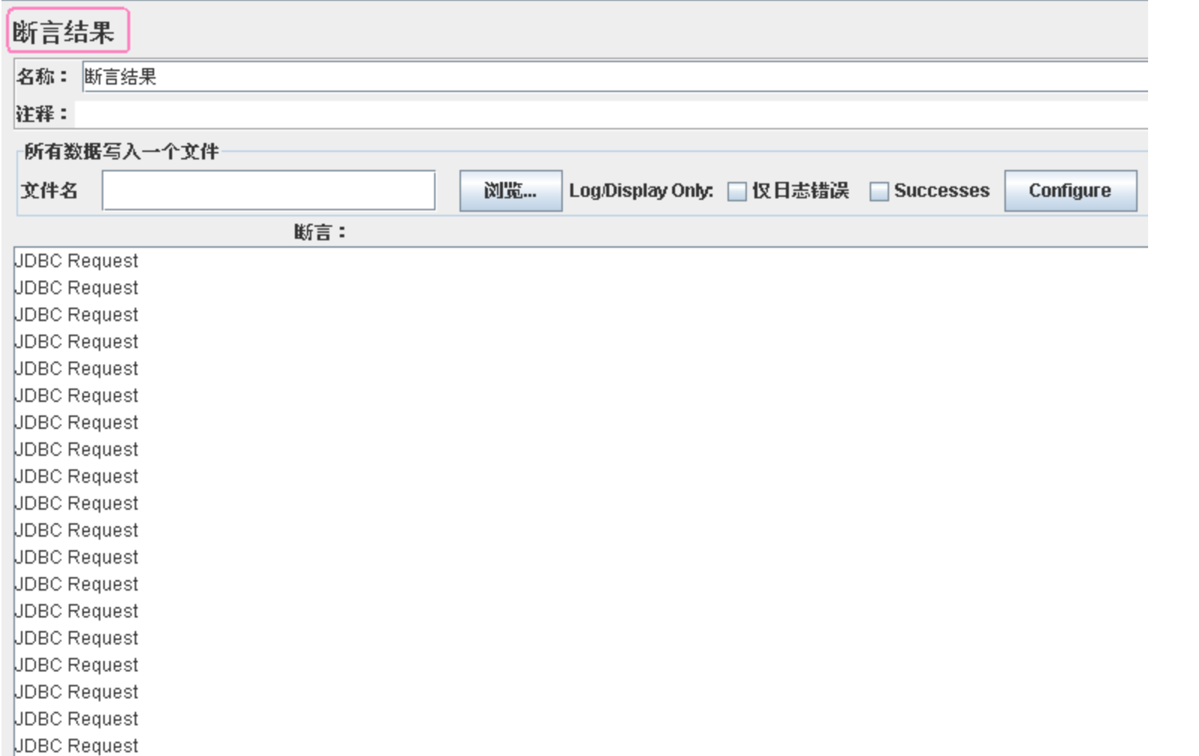
录制脚本
在线程组页面设置用户数、启动时间、循环次数
点击菜单栏“运行”----“启动”

Slide 10
这个章节就这样吧， 感谢有你们！

